Slide 1
3 栈和队列

Slide 2
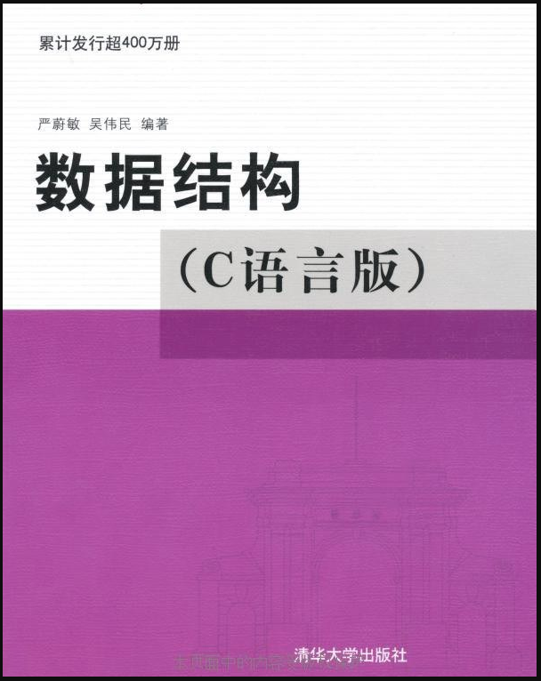
课程结构（按教材划分）
绪论
线性表
栈和队列
串
数组和广义表
树和二叉树
图
查找
内部排序
线性结构
三类结构+两种应用
树
图
应用
成绩：实验30%+作业10%+机考20%+笔试40%

Slide 3
第三章 栈和队列
栈
栈的应用举例
栈与递归的实现
队列

Slide 4
3.1 栈
栈的概念
栈是限定仅在表尾(top)进行插入或删除操作的线性表
允许插入和删除的一端称为栈顶(top，表尾)
栈的另一端称为栈底(bottom，表头)
栈的特点：后进先出 (LIFO)

Slide 5
3.1 栈
栈的ADT，P45
ADT Stack {
数据对象：D = {a_{i} | a_{i}∈ElemSet, i=1,2,3,…,n}
数据关系：R = {<a_{i-1}, a_{i}> | a_{i-1},a_{i}∈D}
基本操作：InitStack(&S) // 构造空栈
Push(&S, e) // 进栈
Pop(&S, &e) // 出栈
GetTop(S, &e) // 取栈顶元素值
StackEmpty(S) // 栈是否为空
} ADT Stack

Slide 6
3.1 栈
栈是逻辑结构，操作受限制的线性表
从栈的操作可以看出：
栈的插入、删除、读取只能在栈顶位置
栈没有遍历操作，也没有查找操作
如果要实现栈内元素的查找，要把整个栈元素出栈，逐个比较
栈的存储结构有两种：顺序栈、链栈

Slide 7
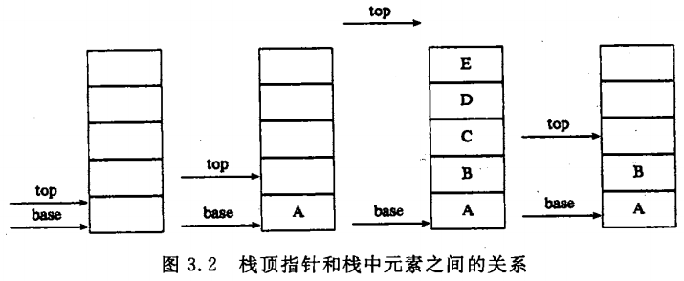
3.1 栈
顺序栈
顺序栈是栈的一种实现，是顺序存储结构，利用一组地址连续的存储单元依次存放自栈底到栈顶的数据元素
指针top指向栈顶元素在顺序栈中的下一个位置，top永远指向空白位置
指针base为栈底指针，指向栈底的位置

Slide 8
3.1 栈
顺序栈的定义
#define STACK_INIT_SIZE 100 // 栈存储空间的初始分配量
#define STACKINCREMENT 10 // 栈存储空间的分配增量
Typedef struct {
SElemType *base // 栈底指针，也是栈的基址
SElemType *top; // 栈顶指针
int stacksize; // 当前分配的存储容量(元素数)
} SqStack;

Slide 9
3.1 栈
顺序栈的特性：
top==0或top==base，表示空栈
base=NULL表示栈不存在
入栈，只能从栈顶插入，指针top++
出栈，只能从栈顶删除，指针top--
当top>stacksize时，栈满，溢出，又称“上溢”

Slide 10
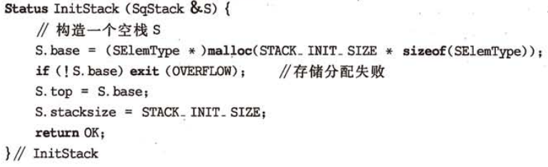
3.1 栈
顺序栈的建栈：

Slide 11
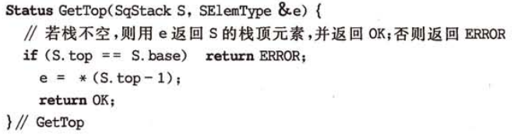
3.1 栈
顺序栈的取栈顶：
栈只能读取栈顶元素，栈顶以下的元素不能直接读取
要先出栈才能读取下一个元素

Slide 12
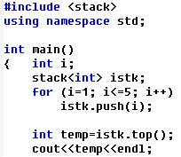
3.1 栈
顺序栈的C++实现，使用STL库
C++中stack是一个类模板
创建栈就是定义栈对象，要指明数据类型
取栈顶操作，即读取操作，用方法top()

Slide 13
3.1 栈
b
a
顺序栈的入栈：
*S.top++ = e; 等价于 *S.top=e, top++;
top
base
操作前
e
b
a
top
base
e进栈

Slide 14
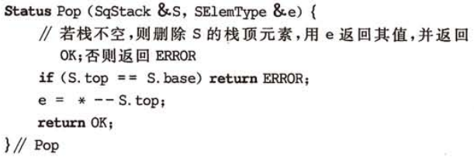
3.1 栈
e
b
a
顺序栈的入栈：
e = *--S.top;
等价于
top--; e = *S.top;
top
base
操作前
e
b
a
top
base
e出栈

Slide 15
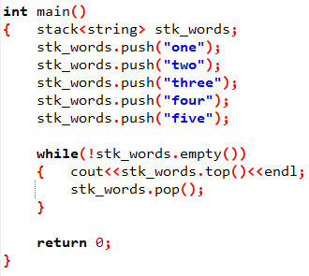

3.1 栈
顺序栈的C++入栈、出栈、判栈空
入栈push()
出栈pop()
判栈空empty()
每执行一次pop操作，
栈中单词就会减少一个

Slide 16
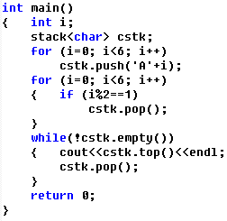
3.1 栈
注意栈的后进先出操作，顺序栈不是数组
顺序栈不能执行数组的遍历操作

Slide 17
3.1 栈
链栈是栈的链式存储结构，是运算受限的单链表
其插入和删除操作只能在表头位置上进行。
链栈用没有头结点的单链表，链表头指针表示栈顶指针top
链栈是动态分配空间，即无限空间
链栈的插入是头插法，每次都在栈顶插入
链栈的操作位置是top->next
top
a₄
a₃
a₂
a₁ ⋀
非空栈

Slide 18
3.1 栈
链栈的操作
判栈空：if (top->next==NULL)
取栈顶：e=top->next->data;
入栈：s->next=top->next; top->next=s;
出栈：top->next=top->next->next;
top
a₄
a₃
a₂
a₁ ⋀
非空栈

Slide 19
练习
已知入栈顺序为A-B-C-D
列出所有可能和不可能的出栈序列
设入栈用x表示，出栈用y表示，写出每种出栈结果的操作序列

Slide 20
第三章 栈和队列
栈
栈的应用举例
栈与递归的实现
队列

Slide 21
3.2 栈的应用
栈应用1：将十进制转换为其它进制(d)，其原理为：
N = (N/d)*d + N mod d
例如：（1348)₁₀ = (2504)₈ ，其运算过程如下：
N N /8 N mod 8
1348 168 4
168 21 0
21 2 5
2 0 2

Slide 22
3.2 栈的应用
数制转换的栈应用
void conversion () {
InitStack(S); // 创建新栈S
scanf (“%d”,N); // 输入一个十进制数N
while (N) {
Push(S, N % 8); // 将余数送入栈中
N = N/8; // 求整除数
}
while (!StackEmpty(S)) {
Pop(S,e); // 将栈中数出栈
printf ( "%d", e );
}
} // conversion

Slide 23

3.2 栈的应用
栈应用2：括号匹配的校验
在处理表达式过程中需要对括号匹配进行检验，括号匹配包括三种：“(”和“)”，“[”和“]”，“{”和“}”。
例如语句：x=(1+2)*[3-(4*5)/(6+A[7])]; { y=8%9; }
其中提取出括号如下：
上例可以看出第1和第2个括号匹配，第3和第10个括号匹配，4和5匹配，6和9匹配，7和8匹配，11和12匹配

Slide 24
3.2 栈的应用
栈应用2：括号匹配的校验算法
初始化，i=0，建立堆栈，栈为空，输入表达式
读取表达式第i个字符 //这是步骤2
如果第i个字符是左括号，入栈
如果第i个字符是右括号，检查栈顶元素是否匹配：
如果匹配，弹出栈顶元素
如果不匹配，报错退出
i++，检查i是否已经表达式末尾，若未到末尾跳转步骤2
i已到达末尾，若堆栈为空，返回匹配正确；堆栈不为空，返回匹配错误
例子分析：｛[33.3-2*(1+4)]*5+6｝* 7 - 8

Slide 25
3.2 栈的应用
栈应用3：行编辑
用户输入一行字符，允许用户输入出差错，并在发现有误时，用退格符更正。由于退格符不可见，在这里用“#”表示退格符
例如从终端接受一行字符：
whli##ilr#e(s#*s)
最终有效字符是：
while (*s)

Slide 26
3.2 栈的应用
栈应用3：行编辑的栈应用
//对用户输入的一行字符进行处理，直到行结束(“\n”)
ch = getchar(); // 从终端输入一个字符
while (ch != '\n') {
switch(ch) {
case '#': Pop(S, c); break; // 仅当栈非空时退栈
default: Push(S, ch); break; // 有效字符进栈
}
ch = getchar(); // 从终端输入一个字符
}
//这个程序有一个缺陷，栈保存的字符串是??

Slide 27
3.2 栈的应用
栈应用4：迷宫求解
迷宫求解一般采用“穷举法”，逐一沿顺时针方向查找相邻块（一共四块－东(右)、南(下)，西(左)、北(上)）是否可通
如果找到相邻块既是通道块且不在
当前路径上，则把相邻块记入路径
如果陷入死胡同则从当前路径回退
用一个栈来记录已走过的路径
 |  |  | # | # | # | # | #
 |  |  | # |  |  |  | #
 |  |  | # |  |  |  | #
 |  |  |  |  |  |  | #
 |  |  |  | # | # | #

Slide 28
3.2 栈的应用
栈应用4：迷宫求解的算法
设定当前位置为入口位置
do {若当前位置可通，则 {
将该位置插入栈顶(Push)；若该位置是出口，则结束
否则切换当前位置的东邻方块为当前位置；
} 否则 {
若栈不空则｛
如果栈顶位置的四周均不可通,则删除栈顶位置(Pop)
并重新测试新的栈顶位置
如果找到栈顶位置的下一方向未经探索，则将该方向
方块设为当前位置 } }
}while(栈不空)；找不到路径

Slide 29
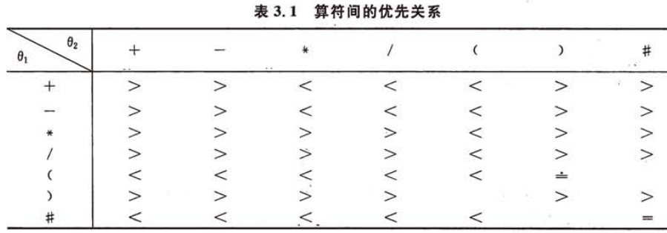
3.2 栈的应用
栈应用5：表达式求值，模拟表达式的运算过程，利用栈实现运算的优先级和运算顺序
表达式的输入是一个字符串，要从中分解出操作数和操作符
操作符要实现优先级：括号 > 乘除 > 加减
行坐标表示栈顶元素，列坐标表示当前字符

Slide 30
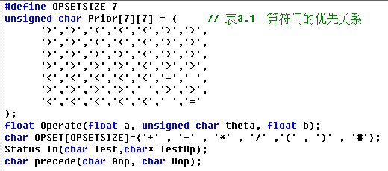
3.2 栈的应用
栈应用5：表达式求值
函数Operate表示执行一次运算，参数是两个操作数和一个操作符
数组OPSET表示运算符集合
函数In判断当前字符是否运算符，即是否在数组OPSET中
函数percede用于比较算符优先级，参数1是栈顶元素，参数2是当前字符

Slide 31
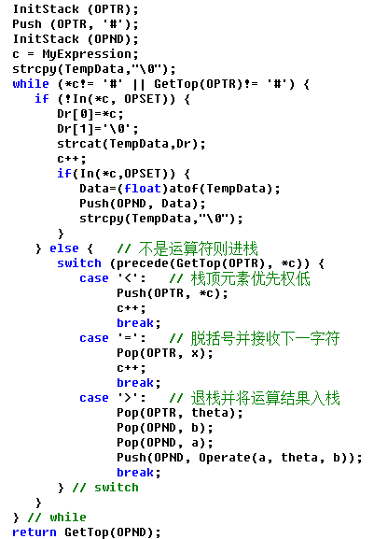
3.2 栈的应用
栈应用5：表达式求值的算法
if部分是逐个读取字符并生成一个完整
操作数。
函数atof的功能是把一个字符串转换成一个浮点数。例如把“12.34”转换成浮点数12.34
else部分是操作数和运算符符分别入栈，并根据运算符优先级执行运算

Slide 32
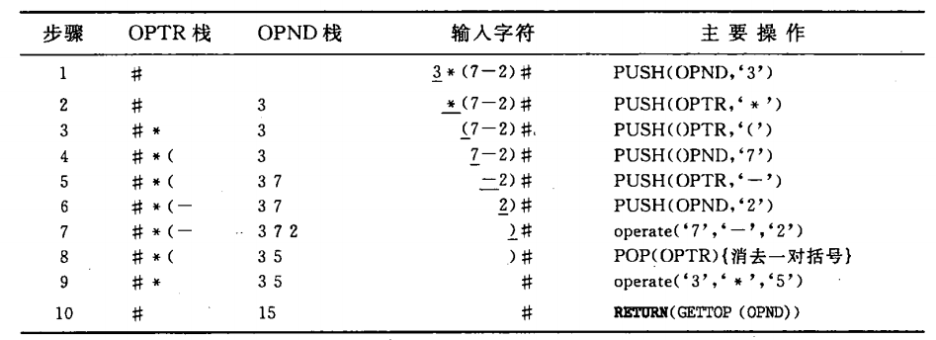
3.2 栈的应用
栈应用5：表达式求值实例分析
表达式3*(7-2)的求值过程如下表

Slide 33
栈的知识点总结
栈是限定操作的线性表，特点后进先出
栈的出栈可能结果序列、入栈出栈操作序列
顺序栈，理解top栈顶、base栈底
插入、删除、取栈顶的操作，top的变化
判栈空top==base
链栈，采用头插法，top是一个指针，指向首结点

Slide 34
练习
设将整数1,2,3,4依次进栈，可将出入栈操作按合理次序组合，设入栈用X表示，出栈用Y表示，请回答下述问题：
若出入栈操作为XYXXYYXY，则出栈结果是什么？
能否得到出栈结果1423和1432？并说明为什么不能得到或者如何得到。
请分析1,2,3,4的24种排列中，哪些序列是可以通过相应的入出栈操作得到的。

Slide 35
第三章 栈和队列
栈
栈的应用举例
栈与递归的实现
队列

Slide 36
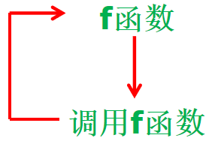
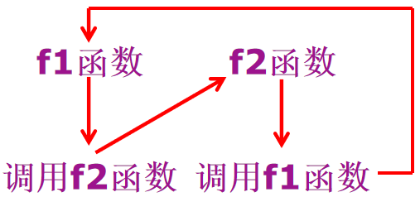
3.3 栈与递归实现
栈的一个重要应用是在程序设计语言中实现递归调用。
一个函数(或过程)直接或间接地调用自己本身，简称递归(Recursive)。
递归调用若无终止自身调用，是不可行的。在递归调用中必须增加条件语句来控制，在一定条件下继续执行或终止执行

Slide 37
3.3 栈与递归实现
为保证递归调用正确执行，系统设立一个“递归工作栈”，作为整个递归调用过程期间使用的数据存储区。
每一层递归包含的信息如：参数、局部变量、上一层的返回地址构成一个“工作记录” 。每进入一层递归，就产生一个新的工作记录压入栈顶；每退出一层递归，就从栈顶弹出一个工作记录。

Slide 38
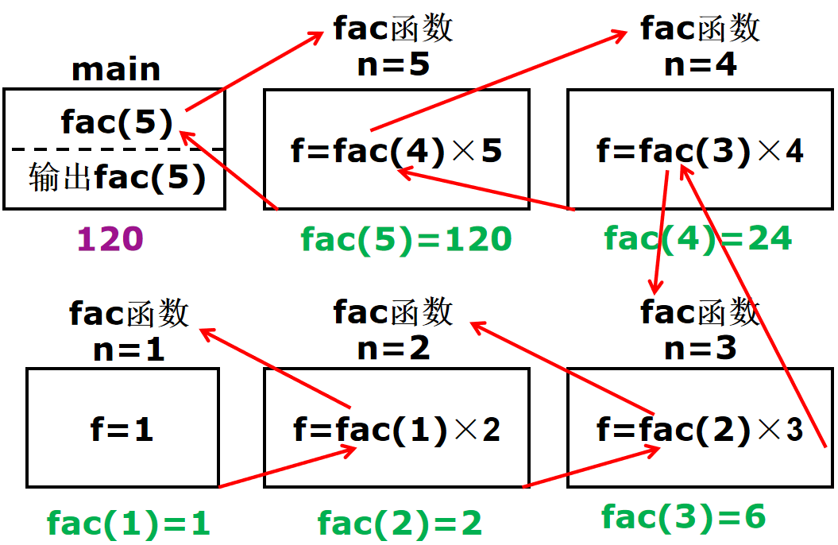
3.3 栈与递归实现
int fac(n)
{ int res=n;
if (n==1) return 1;
else
res=res*fac(n-1);
return res;
}
递归经典应用：求n!
递归过程分析

Slide 39
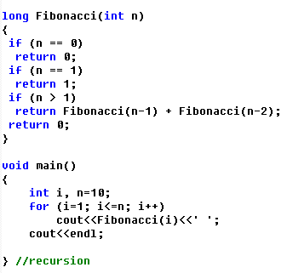
3.3 栈与递归实现
递归的经典应用，斐波那契数列
斐波纳契数列，又称黄金分割数列，指的是这样一个数列：1、1、2、3、5、8、13、21、……这个数列从第三项开始，每一项都等于前两项之和。

Slide 40
3.3 栈与递归实现
递归的经典应用，汉诺塔（Hanoi塔问题）
n个圆盘从小到大、从上往下编号，要求从n个圆盘从X柱搬到Z柱
圆盘可以移动要任何塔柱
任何时刻不允许出现大编号圆盘在小编号圆盘上方

Slide 41
3.3 栈与递归实现
递归的经典应用，汉诺塔的递归算法Hanoi(n)
第一步：先把n-1个圆盘从X柱搬到Y柱（具体实现未知，由Hanoi(n-1)实现）
第二步：把第n个圆盘从X柱搬到Z柱（这一步已知，用move函数实现）
第三步：把n-1个圆盘从Y柱搬到Z柱（具体实现未知，由Hanoi(n-1)实现）
经过上述操作，Hanoi(n)的问题规模下降到Hanoi(n-1)，而且这个过程是可以重复的，终止条件是Hanoi(1)即执行move函数

Slide 42
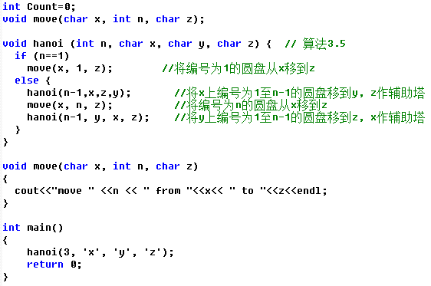
3.3 栈与递归实现
递归的经典应用，汉诺塔的算法实现

Slide 43
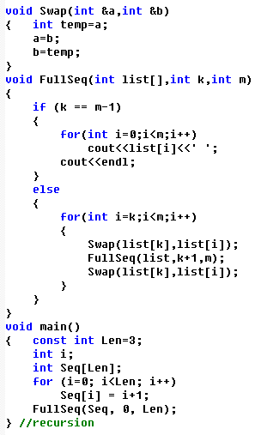
3.3 栈与递归实现
递归的经典应用，求1到n的全排列
123的全排列：123、132、213、231、312、321
全排列递归算法：从第一个数字起每个数分别与它后面的数字交换

Slide 44
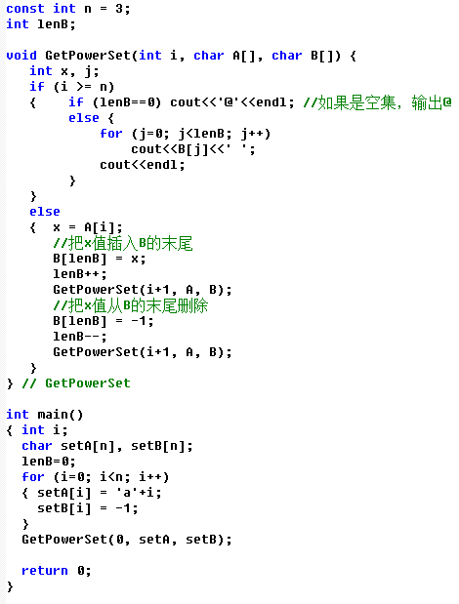
3.3 栈与递归实现
递归的经典应用，求n个元素的全集合
AB的全集合：{A}\{B}\{AB}\{}
求全集合的方法：在包含某个元素的全集合排列，和不包含某个元素的全集合排列

Slide 45
第三章 栈和队列
栈
栈的应用举例
栈与递归的实现
队列

Slide 46
3.4 队列
队列是只允许在表的一端进行插入，在另一端删除元素的线性表
在队列中，允许插入的一端叫队尾（rear），允许删除的一端称为队头(front)
队列特点：先进先出 (FIFO)
队列的入队序列和出队序列是完全相同的，即出队结果是唯一的
队列的存储结构：顺序队列、循环队列、链队列

Slide 47
3.4 队列
顺序队列是队列的一种存储结构，采用一组地址连续的存储单元依次存储从队列头到队列尾的元素
顺序队列有两个指针：队头指针front和队尾指针rear
允许插入的一端叫队尾（rear）
允许删除的一端称为队头(front)

Slide 48
3.4 队列
顺序队列的入队和出队操作：
队头指针始终指向队列头元素
队尾指针始终指向队列尾元素的下一个位置
进队时，新元素按rear指针位置插入，然后队尾指针增一，即 rear = rear + 1
出队时，将队头指针位置的元素取出，然后队头指针增一，即 front = front + 1

Slide 49
3.4 队列
顺序队列的弊端
当队尾指针指向队列存储结构中的最后单元时，如果再继续插入新的元素，则会产生溢出
当队列发生溢出时，队列存储结构中可能浪费一些空白位置（已被取走数据的元素）
A B C D
front
rear
空队列
front
rear
A,B,C,D进队
B C D
C D
front
rear
A退队
front
rear
B退队
C D E F G
C D E F G
front
rear
E,F,G进队
front
rear
H进队,溢出

Slide 50
3.4 队列
顺序队列的问题：队头指针和队尾指针始终+1操作，只能往后移动
解决办法之一：链队列
解决办法之二：将队列存储结构首尾相接，形成循环(环形)队列

Slide 51
3.4 队列
链队列采用链表存储单元，有两个分别指示队头和队尾的指针
链队列用带头结点的单链表表示，front指向头结点，rear指向尾结点
链式队列在进队时无队满问题，但有队空问题
data next
front
rear

Slide 52
3.4 队列
链队列的操作和链表操作一样，只是限制在front和rear的指定位置操作
判队列空，front==rear
入队，rear变化
出队，front变化
例如已知front和rear，若
入队新结点s，代码为？
出队，代码为？
front
^
空队列
rear
^
front
元素y入队
x
y
^
rear
front
x
y
^
元素x出队
rear

Slide 53

3.4 队列
循环队列采用一组地址连续的存储单元，将整个队列的存储单元首尾相连
循环队列是指front和rear的移动方向是循环的，到达数组末尾会跳回数组首部
front始终指向队列的首元素
rear始终指向队列的尾元素的下一个位置
MAXQSIZE-1
6
C
front
rear
5
A
0
4
E
B
D
C
1
3
2

Slide 54
3.4 队列
循环队列通过取模运算实现移动方向的循环
出队
Q.front = (Q.front + 1) % MAXQSIZE
入队
Q.rear = (Q.rear + 1) % MAXQSIZE
MAXQSIZE-1
6
C
front
rear
5
A
0
4
E
B
D
C
1
3
2

Slide 55
3.4 队列
循环队列为了区分队列满和队列空的情况，会少用一个空间
循环队列空
front == rear
循环队列满，少用一个元素空间
(rear+1) % MAXQSIZE = front
MAXQSIZE-1
6
C
front
5
0
rear
4
1
3
2
队列空
MAXQSIZE-1
6
C
5
G
H
rear
F
0
4
E
B
1
front
D
C
3
2
队列满

Slide 56
3.4 队列
循环队列的入队实现
Status EnQueue(SqQueue &Q, QElemType e) {
if ((Q.rear + 1) % MAXQSIZE == Q.front) //判队满
return ERROR;
Q.base[Q.rear] = e;
Q.rear = (Q.rear + 1) % MAXQSIZE;
return OK;
}

Slide 57
3.4 队列
循环队列的出队实现
Status DeQueue(SqQueue &Q, QElemType e) {
if (Q.rear == Q.front) //判队空
return ERROR;
e = Q.base[Q.front];
Q.front = (Q.front + 1) % MAXQSIZE;
return OK;
}

Slide 58
练习
假设循环队列数据从a开始按字母顺序编号，数组下标从0开始编号，队首和队尾下标分别为f, r, 最大长度为n
若n=8，f=3, r=2，请判断队列状态
若n=9，f=3, r=8，请画出现有分布图
继上一条件，若有数据ABCDE入队，请画出入队后的分布图，如果有数据不能入队请说明原因
继上面入队操作后，执行3次出队，请画出出队后的分布图，并说明f和r的值

Slide 59
栈与队列都是操作受限制的线性表，都是逻辑结构
栈是插入、删除、读取操作都在栈顶top操作，特点后进先出。栈的存储结构有顺序栈、链栈
插入就是进栈push，top++；删除就是出栈pop，top--
读取就是取栈顶元素top，注意栈没有查找操作
掌握多种出栈结果和操作的求解
队列是只允许在队尾rear插入，在队头front删除和读取，特点是先进先出
队列的出队结果是唯一的
链队列，用带头结点的单链表，队列的存储结构，无队满问题。
fron指向头结点，rear指向尾结点
循环队列，通过取模运算解决顺序队列的问题，少用一个空间
front指向首元素，rear指向尾元素的下一个位置
掌握插入、删除、队空、队满的语句
掌握循环队列的入队和出队操作求解

